Slide 1
MRI 程式模擬
使用軟體：MATLAB
簡報者：林家任

Slide 2
Outline
˙程式結構
˙成果展示

Slide 3
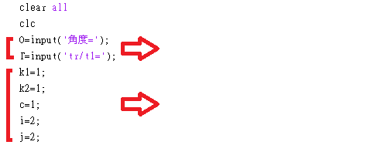
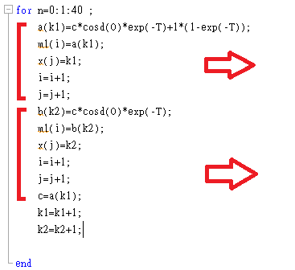
程式結構
設定輸入參數
設定計算所需要用到的數值
計算a值分別將a、k1存入陣列
計算b值分別將b、k2存入陣列

Slide 4
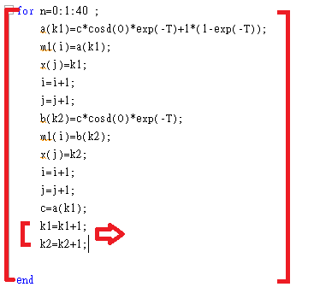
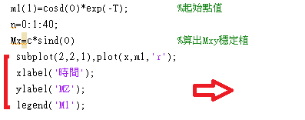
做迴圈
k1+1和k2+1，做下一次的迴圈
畫圖、設定圖軸

Slide 5
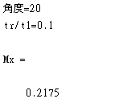
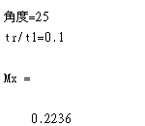
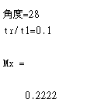
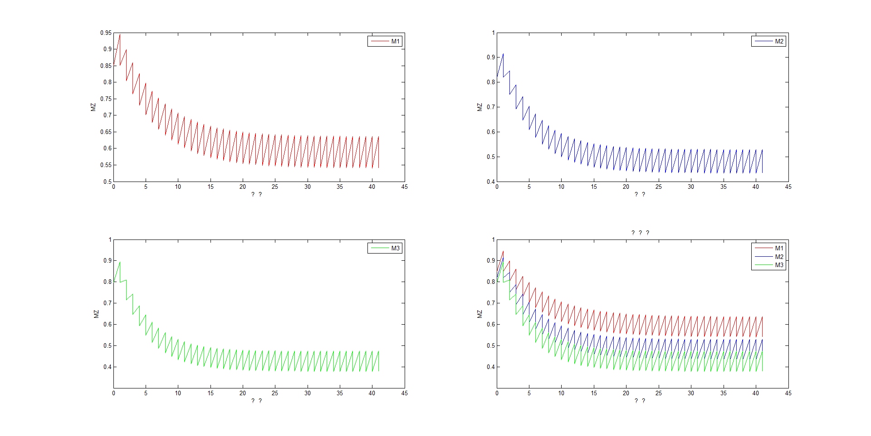
成果展示
M1
M2
M3

Slide 6
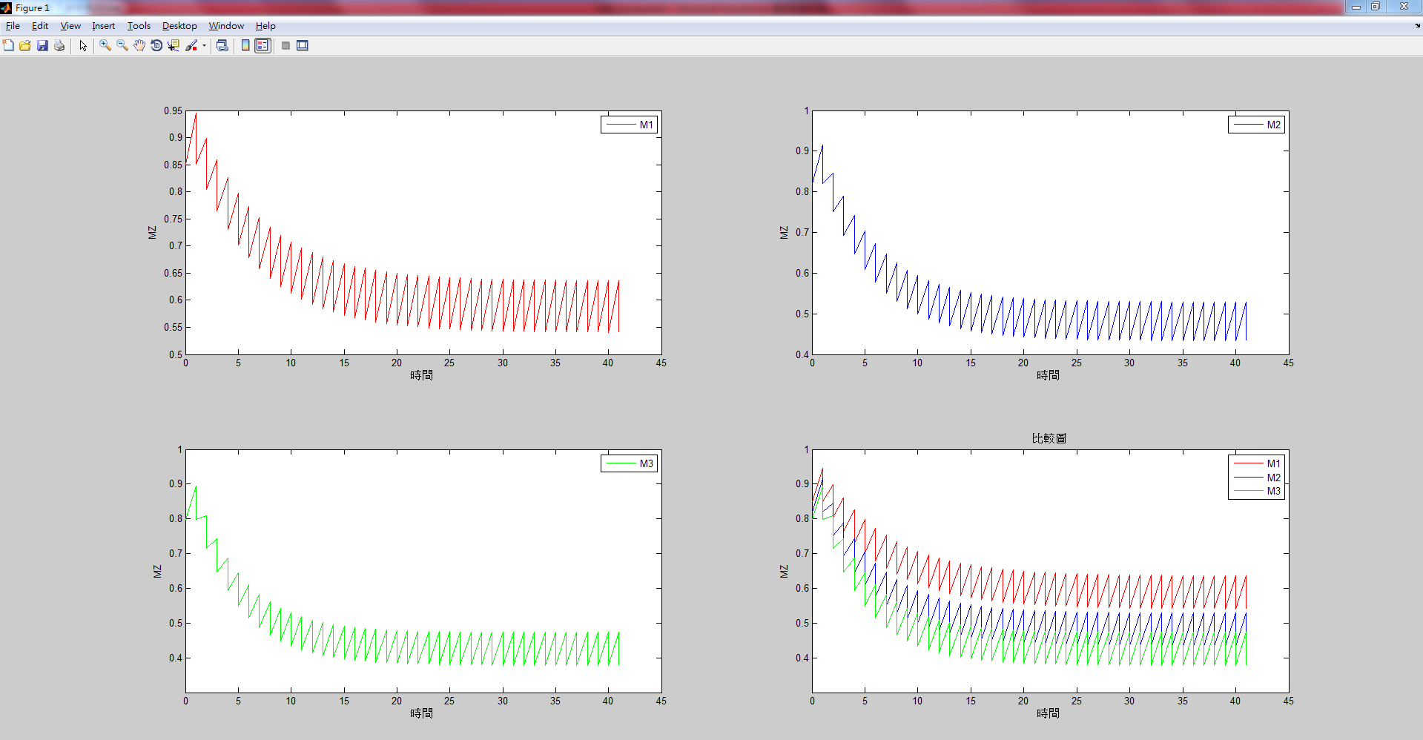

Slide 7
The End~

